Slide 1


RÉUNION PUBLIQUE · QUARTIER DU MONT D'EST
Pour suivre les projets dans votre quartier
Flashez ce QR code ou remplissez la fiche de renseignement papier à votre disposition.
Notes:
Diapositive affichée pendant l'accueil : inviter les habitants à flasher le QR code ou à remplir la fiche de renseignement papier.

Slide 2
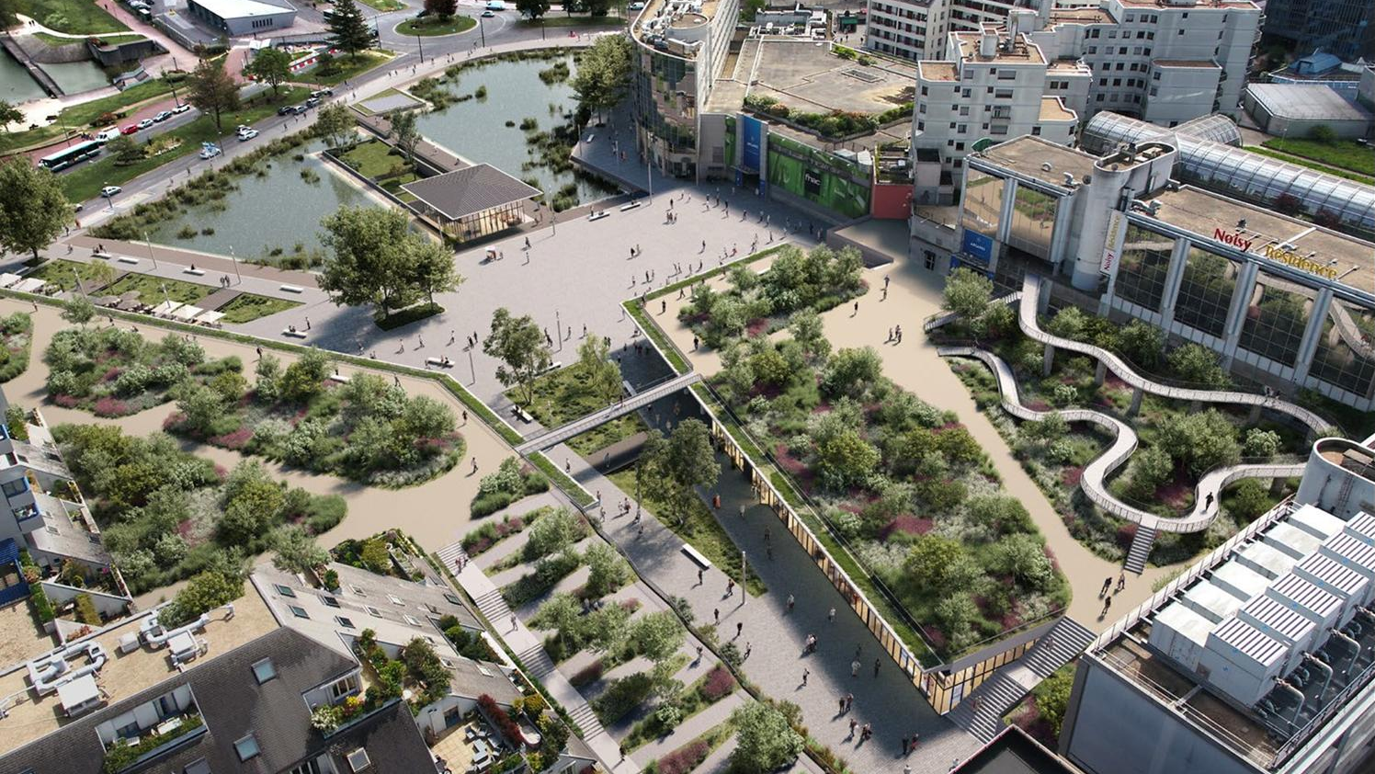

RÉUNION PUBLIQUE —
QUARTIER DU MONT
D'EST
Lundi 12 octobre 2026 — 19 h — Maison des Associations
Notes:
Accueil des habitants. Intervenants : Vincent Monnier, Maire de Noisy-le-Grand, et Joëlle Hélénon, adjointe au Maire, élue référente du quartier Ouest.

Slide 3
SOMMAIRE
01
Proximité et démocratie locale
02
Les écoles et le périscolaire
03
Mont d'Est : aménagement urbain et développement économique
04
Propreté dans le quartier du Mont d'Est
05
Mont d'Est : sécurité et tranquillité résidentielle
06
Mont d'Est : transition écologique
07
Le logement social
08
Les transports : les bus
Notes:
Présenter les huit parties de la soirée.

Slide 4
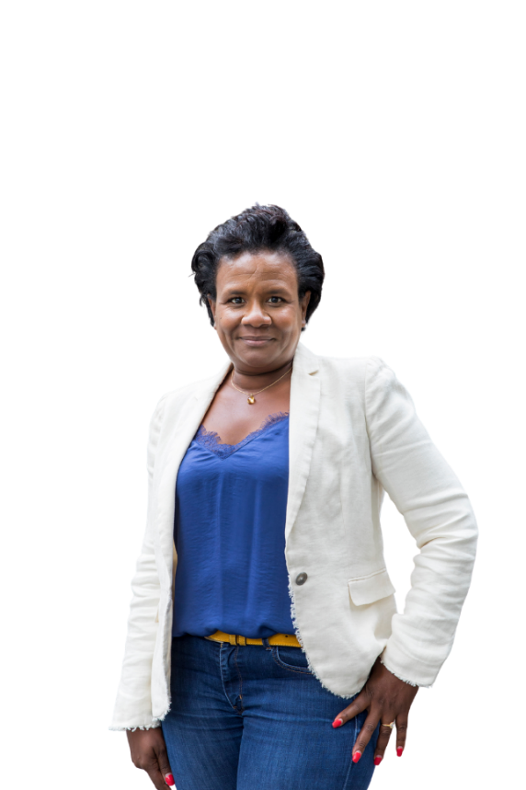
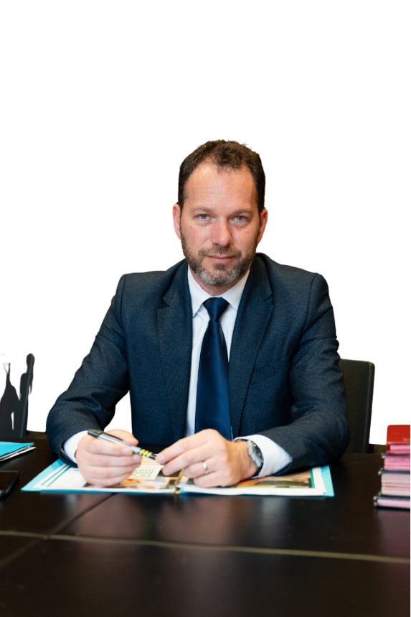
01 — PROXIMITÉ ET DÉMOCRATIE LOCALE
Une écoute plus proche des habitants
Vincent Monnier
Joëlle Hélénon
Notes:
Vincent Monnier : un Maire à l'écoute des Noiséens, une Adjointe au Maire en proximité, l'installation prochaine du conseil de quartier. Joëlle Hélénon : permanences de quartier, animation du conseil de quartier, politique de la Ville, gestion urbaine de proximité et sociale. Mentionner brièvement le conseil des Sages et le conseil des Jeunes. Échanges avec l'assemblée.

Slide 5

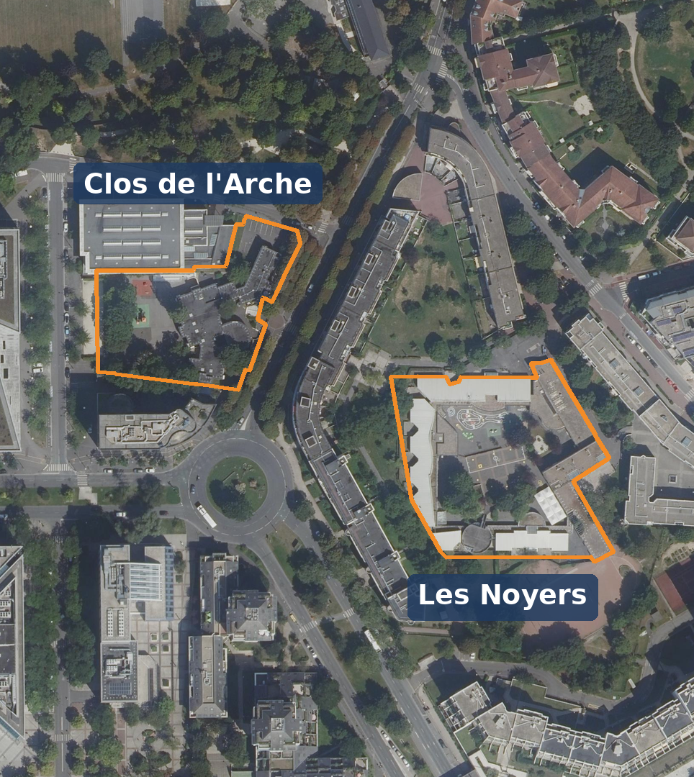
LES ÉCOLES · TRAVAUX
Travaux aux écoles des Noyers et du Clos de l’Arche
Les demandes relevées lors des visites des écoles, et leur traitement
LES NOYERS
DÉJÀ FAIT
À LA TOUSSAINT
Réseau d’eaux pluviales de la cour nettoyé
Films occultants à la salle polyvalente
Portes et mobilier du centre de loisirs réparés
Façade côté maternelle : réparation en cours
Plafonds et murs des couloirs de l’élémentaire
Peintures de la salle polyvalente
Supports d’affichage pour les dessins
CLOS DE L’ARCHE
Fait : portail d’accès du personnel réparé. En préparation : remplacement d’un WC de l’élémentaire par un modèle adapté aux enfants.
© IGN – BD ORTHO
Notes:
Source : tableau des visites d’écoles 2026, version 1 (état d’avancement de début juillet 2026). À FAIRE CONFIRMER par la direction des Bâtiments avant la réunion. LES NOYERS (21 demandes). Fait : nettoyage des accès au réseau d’eaux pluviales de la cour élémentaire (10/06/2026) ; film occultant sur les fenêtres de la salle polyvalente (30/06/2026) ; porte d’entrée de la salle des moyens et meuble de cuisine de la salle des petits du centre de loisirs maternel. En cours : reprise des fissures de la façade à l’angle de la maternelle (entreprise) et pose d’un témoin sur une fissure. Toussaint 2026 : reprise des plafonds fissurés et des murs des circulations élémentaires (ancienne infiltration de la verrière de l’auditorium) ; peintures de la salle polyvalente. Rentrée 2026 : lisses d’affichage (matériel à commander). Budget 2027 (proposé, non voté) : reprise de toutes les menuiseries de la maternelle et remise des rideaux ; fenêtre et manivelle de store du centre de loisirs ; faux plafond du réfectoire maternelle (suppression de la verrière) ; infiltration de la verrière de l’auditorium (BP 2027 ou Métropole du Grand Paris). Non projeté, en attente : infiltration au plafond de la salle polyvalente (devis attendus) ; brise-vue sur le portail côté terrain rouge (bon de commande en attente de signature) ; nettoyage des verrières (marché d’entretien) ; peinture de la salle des ATSEM et de la mezzanine maternelle (vacances à déterminer) ; faïence de la plonge de l’office (nécessite de fermer l’office). CLOS DE L’ARCHE (2 demandes, l’une en double dans le tableau). Fait : réglage des paumelles du portail d’accès du personnel, bloqué par la chaleur. En attente : remplacement d’un grand WC par un petit dans les toilettes élémentaires, EN ATTENTE DU DIAGNOSTIC AMIANTE (diagnostic obligatoire avant travaux dans un bâtiment ancien ; ne pas l’évoquer sans précision du service).

Slide 6

02 — LE PÉRISCOLAIRE · MERCREDIS
Plus de places en accueil de loisirs le mercredi
Dans toute la ville, rentrée 2026 comparée à la rentrée 2025
PLACES OUVERTES LE MERCREDI
ANIMATEURS RECRUTÉS
Oct. 2026
Oct. 2026
Sept. 2025
1 784
Sept. 2025
162
1 616
→
145
→
+168 places, soit +10 %
+17 animateurs
Chaque recrutement ouvre 8 places en maternelle et 12 en élémentaire
Les places libérées sont réattribuées chaque semaine à partir des listes d’attente
Les recrutements continuent, surtout pour les postes du mercredi
Notes:
Sources : état des lieux des mercredis au 2 octobre 2026 et note explicative (service Enfance-Loisirs). 2025 : mercredi 17 septembre 2025. 2026 : mercredis 7 et 14 octobre 2026, état au 1er octobre. Le service ne fournit pas de chiffre d’octobre 2025. Au 16 septembre 2026, à date comparable : 1 744 places (+8 %) et 158 animateurs. Pendant la période de réservation (2 au 9 septembre), les listes d’attente sont validées chaque jour ; ensuite deux fois par jour le jeudi et le vendredi. La Varenne, mercredi 7 octobre : 9 enfants en liste d’attente en maternelle, aucun en élémentaire.

Slide 7

02 — LE PÉRISCOLAIRE · PAUSE MÉRIDIENNE
Plus d’animateurs à la cantine
Rentrée 2026 comparée à la rentrée 2025, dans toute la ville
ENFANTS ACCUEILLIS
ANIMATEURS EN MATERNELLE
ANIMATEURS EN ÉLÉMENTAIRE
2025
5 543
2025
199
2025
123
5 727
248
130
2026
2026
2026
+3,3 %
+49 animateurs
+5 %
MATERNELLE
ÉLÉMENTAIRE
96 % des cantines à 1 animateur pour 10 enfants ou mieux, contre 44 % en 2025
14 cantines sur 26 à 1 pour 25, 19 d’ici mi‑octobre. Objectif : toutes d’ici la fin de l’année
Notes:
Source : synthèse recrutement et effectifs de la pause méridienne, septembre 2026 (version « annule et remplace »). Les colonnes « encadrement » ont été retirées : le tableau des taux du service a été calculé sur d’anciens effectifs (2 008 et 3 277 enfants) alors que les effectifs corrigés sont 2 201 et 3 525. Avec les effectifs corrigés : maternelle 1 pour 10,5 en 2025 et 1 pour 9 en 2026 ; élémentaire 1 pour 28 en 2025 et 1 pour 27 en 2026. Faire confirmer par le service Enfance-Loisirs avant de citer un taux. L’effectif d’animateurs en élémentaire (129,6) est exprimé en équivalents temps plein.

Slide 8
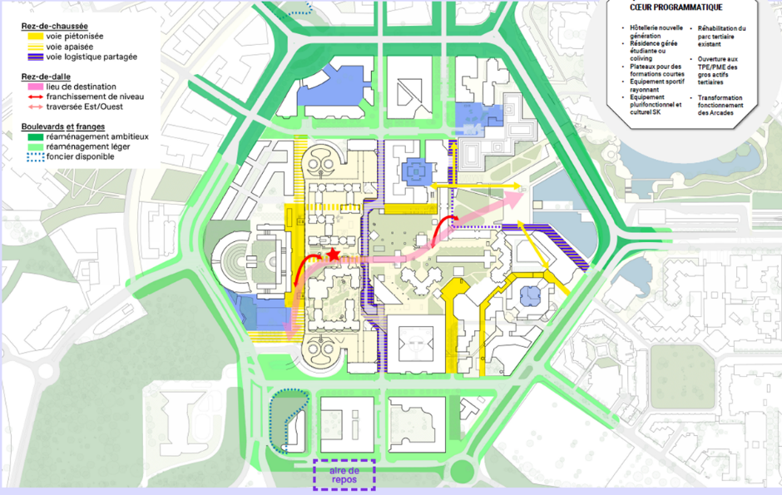
03 — AMÉNAGEMENT URBAIN
Le plan de transformation du Mont d’Est en cours
2,4 M€
d'études menées depuis 2023
12 décembre 2025
intérêt métropolitain reconnu par la Métropole du Grand Paris
Environ
90 M€
de travaux d'espaces publics, en 3 tranches
PARTENAIRES
Un projet porté avec l'État, la Métropole du Grand Paris, Grand Paris Grand Est, la Région Île-de-France, la Banque des Territoires et l'EPFIF
Notes:
Le plan de transformation du Mont d'Est : 2,4 M€ d'études depuis 2023, intérêt métropolitain reconnu le 12 décembre 2025, environ 90 M€ de travaux d'espaces publics en 3 tranches.

Slide 9
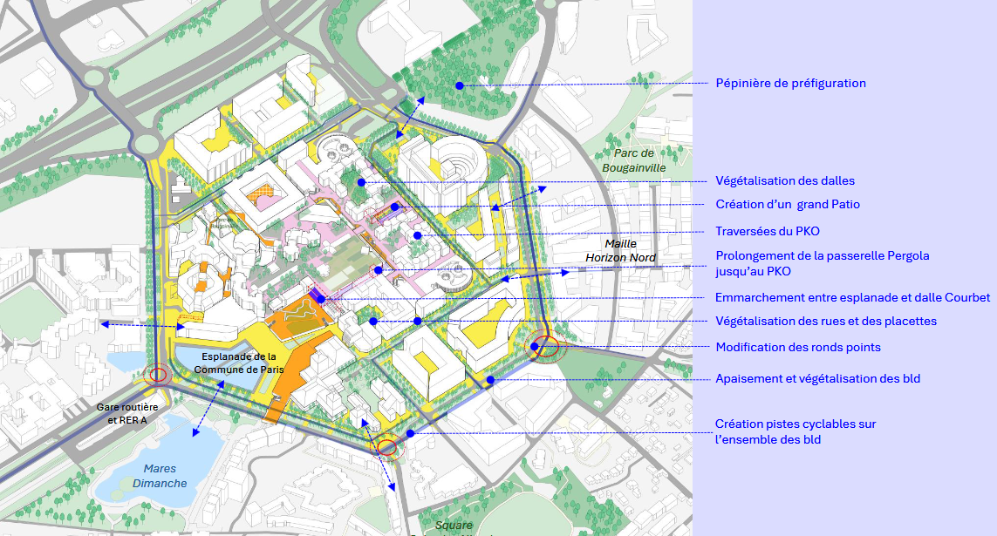
03 — AMÉNAGEMENT URBAIN
Ce qui va changer : la traversée est-ouest
Première tranche : relier l'esplanade de la Commune de Paris à Abraxas par une traversée végétalisée et lisible
Notes:
Première tranche : relier l'esplanade de la Commune de Paris à Abraxas. Le plan comporte ses propres légendes.

Slide 10
03 — DÉVELOPPEMENT ÉCONOMIQUE
Quel avenir pour l'immeuble de la DIAC ?
Racheté par Bouygues
Le projet envisagé pour l'immeuble :
01
02
03
04
Logements étudiants
Logements familiaux
Campus
sport-santé
Commerces
Notes:
L'immeuble de la DIAC a été racheté par Bouygues, qui souhaite y réaliser des logements étudiants et familiaux, un campus sport-santé et des commerces.

Slide 11
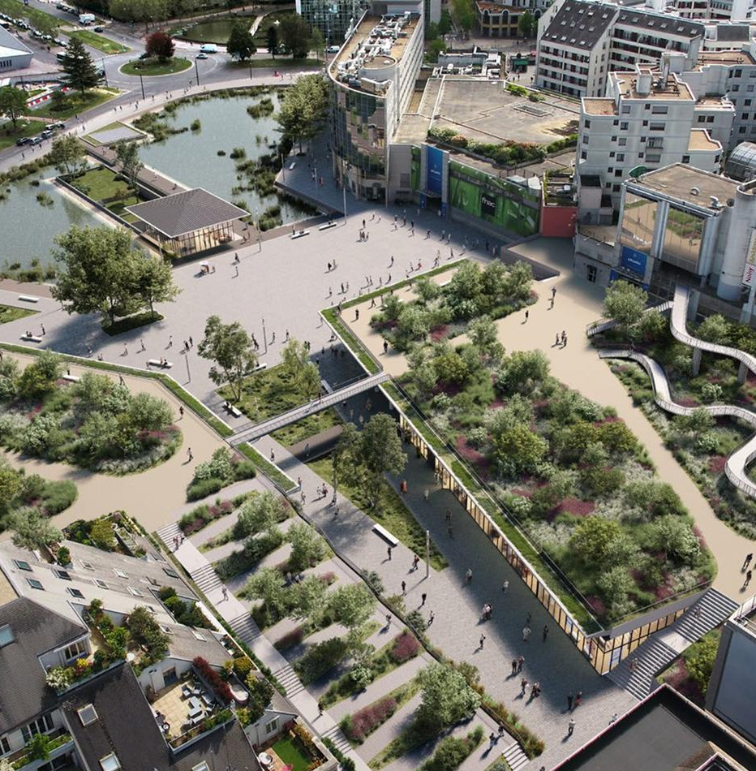
03 — AMÉNAGEMENT URBAIN
L'esplanade de la Commune de Paris
Point d'étape sur les travaux
Laurent Forêt, directeur de la SOCAREN
Notes:
Transition : point d'étape sur les travaux par Laurent Forêt, directeur de la SOCAREN. La présentation de la SOCAREN suit cette diapositive.

Slide 12
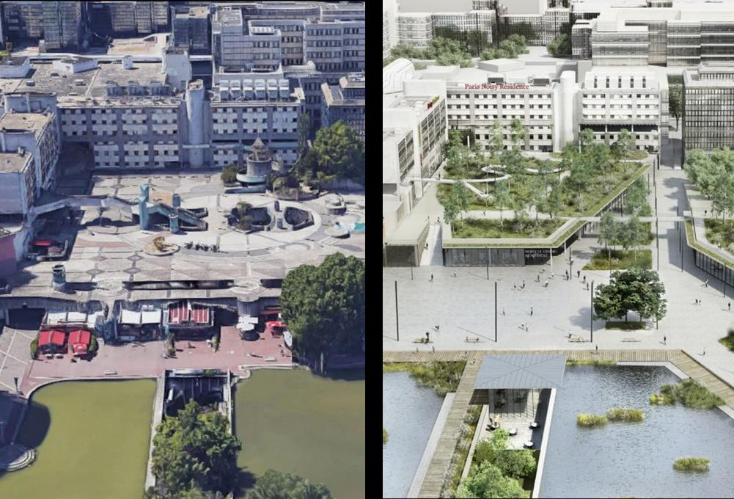
03 — AMÉNAGEMENT URBAIN — ESPLANADE DE LA COMMUNE DE PARIS
Avant, après
AVANT
APRÈS
Notes:
Démolition sélective des dalles ; dalles conservées transformées en commerces ; au-dessus, des espaces publics densément plantés.

Slide 13
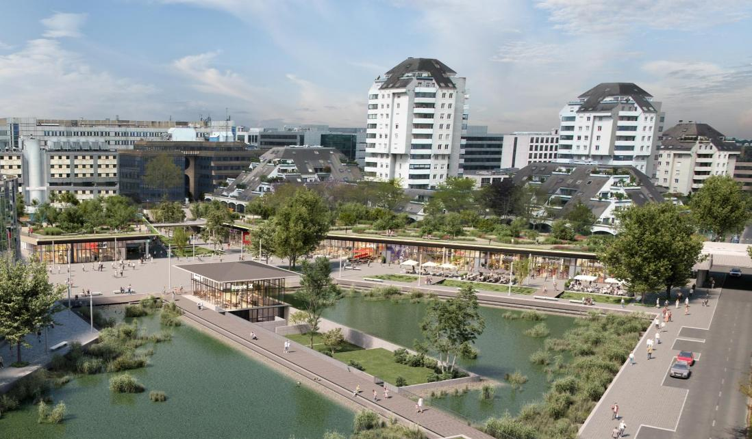
03 — AMÉNAGEMENT URBAIN — ESPLANADE DE LA COMMUNE DE PARIS
Une esplanade végétalisée
25 %
d'espaces végétalisés, contre 6 % aujourd'hui
100
arbres plantés
Plus de
6 500 m²
d'espaces verts, dont un tiers en pleine terre
Notes:
25 % d'espaces végétalisés contre 6 % aujourd'hui, 100 arbres plantés, plus de 6 500 m² d'espaces verts dont un tiers en pleine terre, bassins en béton transformés en lacs paysagers.

Slide 14
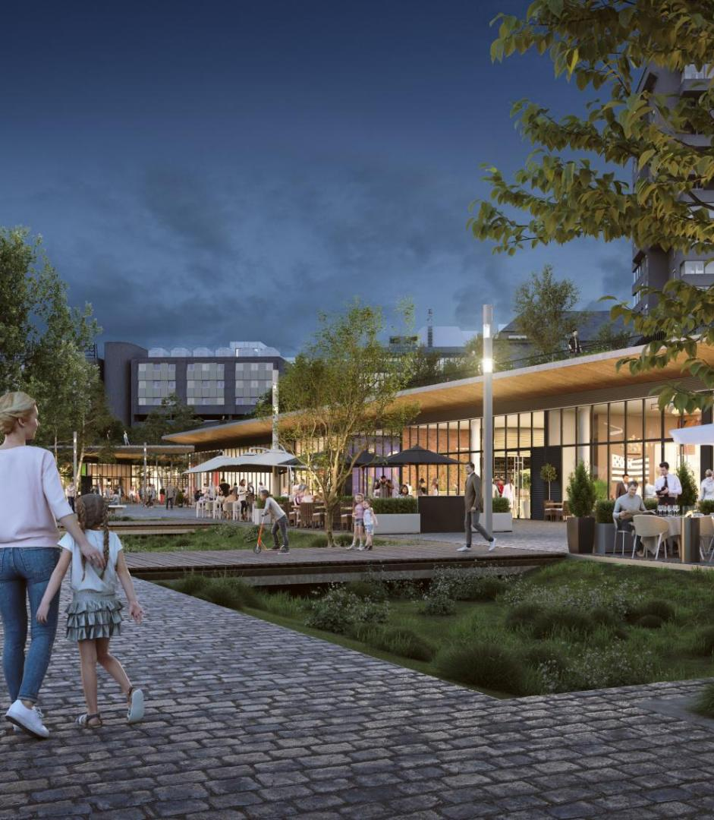
03 — AMÉNAGEMENT URBAIN — ESPLANADE DE LA COMMUNE DE PARIS
Une nouvelle place commerçante
5 000 m²
8 baux
de commerces et de services, dans une aire piétonne
déjà signés : 73 % des surfaces commercialisées
CALENDRIER
Socle Nord
Socle Sud
ouverture au 3e trimestre 2027
ouverture au 4e trimestre 2028
Notes:
5 000 m² de commerces et de services dans une aire piétonne ; 8 baux déjà signés, 73 % des surfaces commercialisées. Socle Nord : ouverture au 3e trimestre 2027 ; Socle Sud : ouverture au 4e trimestre 2028. Ne citer aucune enseigne.

Slide 15
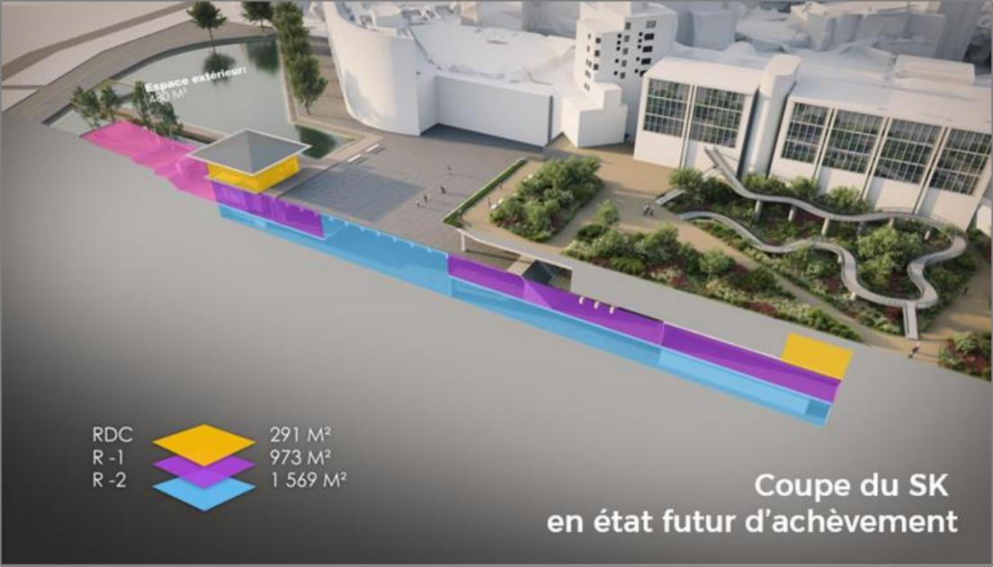
03 — AMÉNAGEMENT URBAIN
Le SK : un lieu à réinventer
3 000 m²
sur trois niveaux, et 480 m² d'espace extérieur
Un lieu d'animation pour le quartier : culture, convivialité, évènements festifs et familiaux
Valoriser l'histoire du SK
Faire du SK la locomotive d'animation du Mont d'Est
CALENDRIER
Bâtiment livré en 2028
Notes:
Le SK : 3 000 m² sur trois niveaux et 480 m² d'espace extérieur. Bâtiment livré en 2028. Ne citer aucun exploitant.

Slide 16
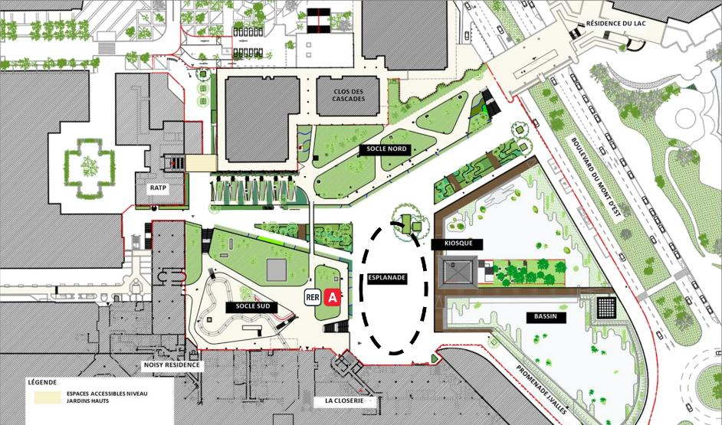
03 — AMÉNAGEMENT URBAIN — ESPLANADE DE LA COMMUNE DE PARIS
Quel nom pour la future esplanade ?
Notes:
Poser la question du nom de la future esplanade et recueillir les avis de la salle.

Slide 17
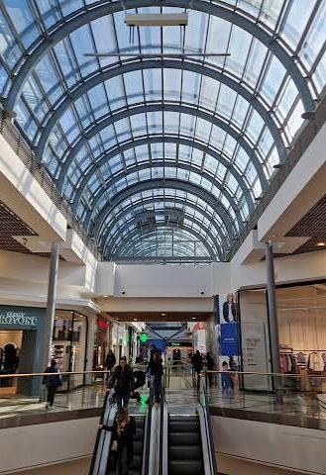
03 — DÉVELOPPEMENT ÉCONOMIQUE
Le centre commercial des Arcades ouvert le dimanche
Ouvert
7 jours sur 7
depuis le 30 août 2026
122
16,6 millions
commerces, services et restaurants
de visiteurs en 2023
Zone commerciale créée par arrêté du préfet de la région Île-de-France du 20 février 2026, à la demande de la Ville
Notes:
Zone commerciale créée par arrêté du préfet de la région Île-de-France du 20 février 2026, à la demande de la Ville. Ouverture 7 jours sur 7 depuis le 30 août 2026.

Slide 18
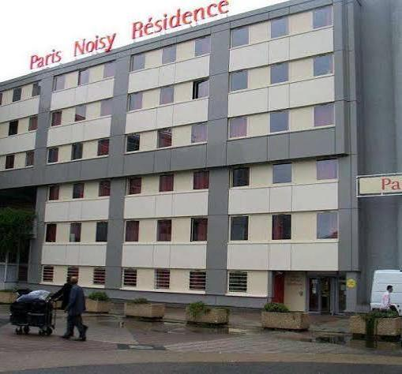
03 — AMÉNAGEMENT URBAIN
Noisy Résidence
Notes:
Contenu à compléter.

Slide 19
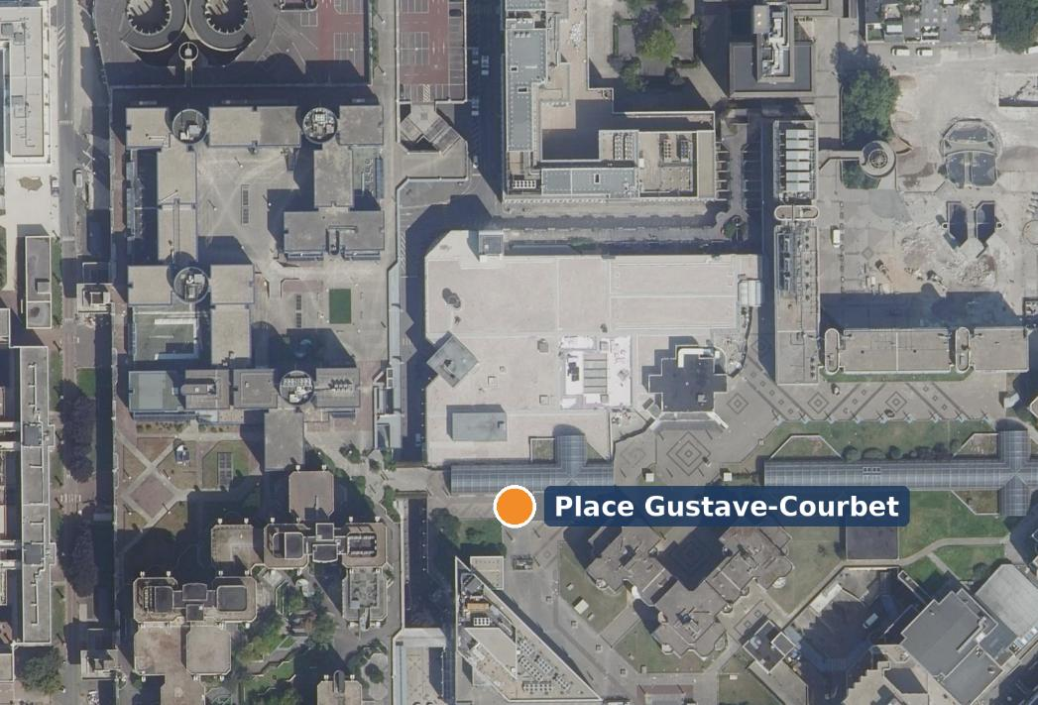
03 — AMÉNAGEMENT URBAIN
La dalle de la place Gustave-Courbet
Une dalle des années 1970, construite au-dessus du centre commercial et de la gare RER
CE QUI POSE PROBLÈME
Des dalles qui basculent sous les pas
Des infiltrations d’eau dans les commerces du centre commercial
Des défauts sur l’éclairage public
CE QUI EST PRÉVU
Remplacement progressif des dalles par des lames composites
Pose de fourreaux pour un futur réseau de caméras
© IGN – BD ORTHO
Notes:
Source : direction de l’Environnement et de l’Espace public, service Voirie (courriel du 12 octobre 2026). Étanchéité d’origine : complexe d’asphalte et de polystyrène extrudé. ATTENTION : le courriel indique que la Ville fait l’objet d’une procédure pénale au sujet des infiltrations dans les commerces. Cette information n’est pas projetée ; ne pas l’évoquer en réunion publique sans l’avis du service juridique.

Slide 20
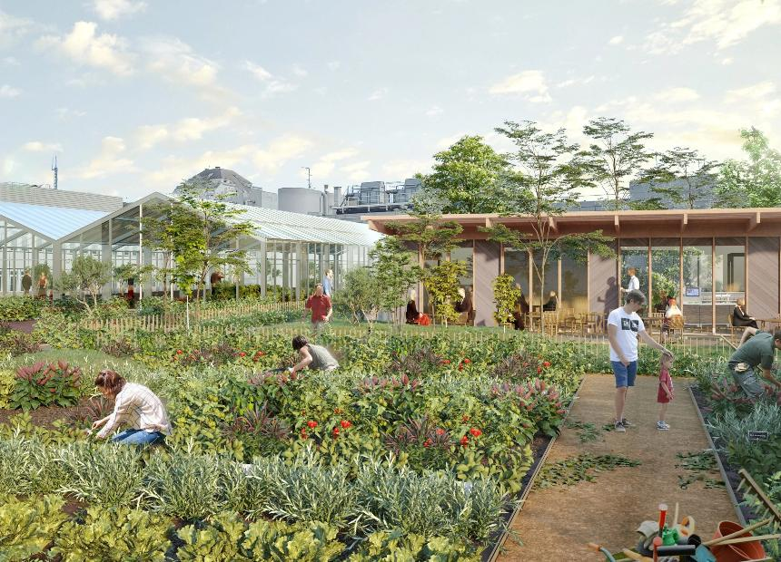
03 — TRANSITION ÉCOLOGIQUE
La ferme urbaine Ma Salade à Toit
5 000 m²
9 tonnes
cultivés sur le toit des Arcades
de fruits et légumes par an
52 000
9
repas par an
emplois
OUVERT
Restaurant ouvert depuis le 22 septembre 2026 — Vente de fruits et légumes le mercredi de 16 h à 18 h
Notes:
Ferme urbaine sur le toit des Arcades. Restaurant ouvert depuis le 22 septembre 2026 ; vente de fruits et légumes le mercredi de 16 h à 18 h.

Slide 21
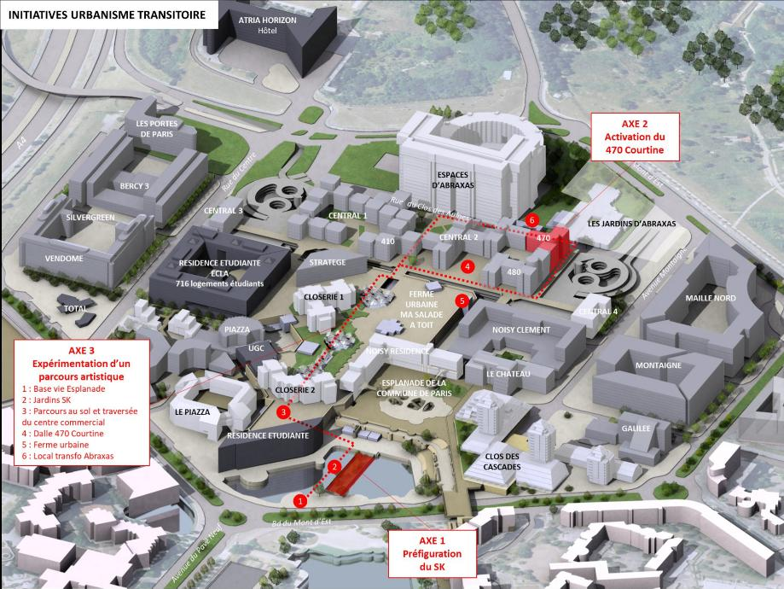
03 — DÉVELOPPEMENT ÉCONOMIQUE
Les tiers-lieux Pali-Pali
470 COURTINE
900 m²
rachetés par la Ville, ouverts en février 2026, occupés à plus de 80 %
LE CHÂTEAU
Ouvert en septembre 2026
pour 3 ans
Notes:
470 Courtine : 900 m² rachetés par la Ville, ouverts en février 2026, occupés à plus de 80 %. Le Château : ouvert en septembre 2026, pour 3 ans.

Slide 22
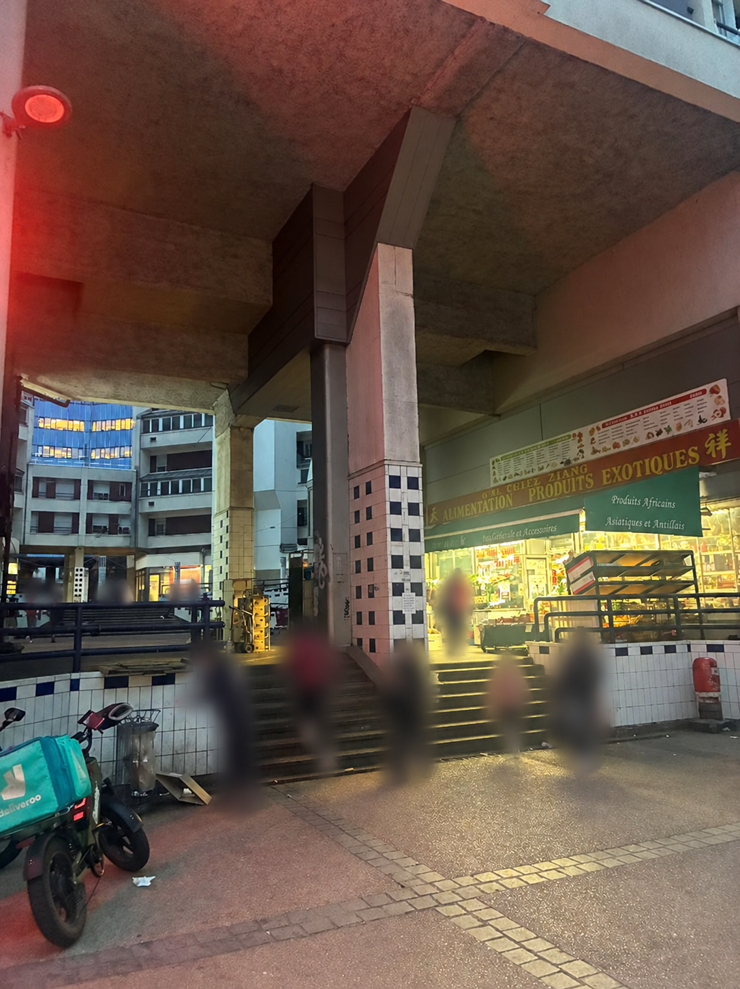
04 — PROPRETÉ
Une démarche collective pour la
propreté
Habitants
Services municipaux
Commerçants
Un quartier propre
Syndics de copropriété
Bailleurs sociaux
Notes:
Une démarche collective : habitants, commerçants, bailleurs sociaux, syndics de copropriété et services municipaux.

Slide 23
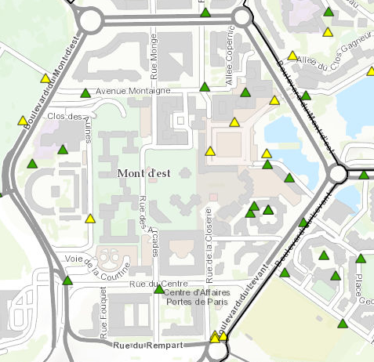


05 — SÉCURITÉ
Sécurité et tranquillité résidentielle
Caméra installée
Caméra en projet
Notes:
Vidéoprotection et brigade de proximité : chiffres et précisions à compléter. Carte : en vert les caméras installées, en jaune les caméras en projet.

Slide 24
06 — TRANSITION ÉCOLOGIQUE
Les lacs du Mont d'Est
Trois plans d'eau reliés entre eux, qui recueillent les eaux d'un bassin versant de 56 hectares
Lac des Mares-Dimanche
Lac du SK
Lac du SARI
20 500 m²
9 150 m²
1 950 m²
Notes:
Trois plans d'eau reliés entre eux, qui recueillent les eaux d'un bassin versant de 56 hectares : lac des Mares-Dimanche 20 500 m², lac du SK 9 150 m², lac du SARI 1 950 m².

Slide 25
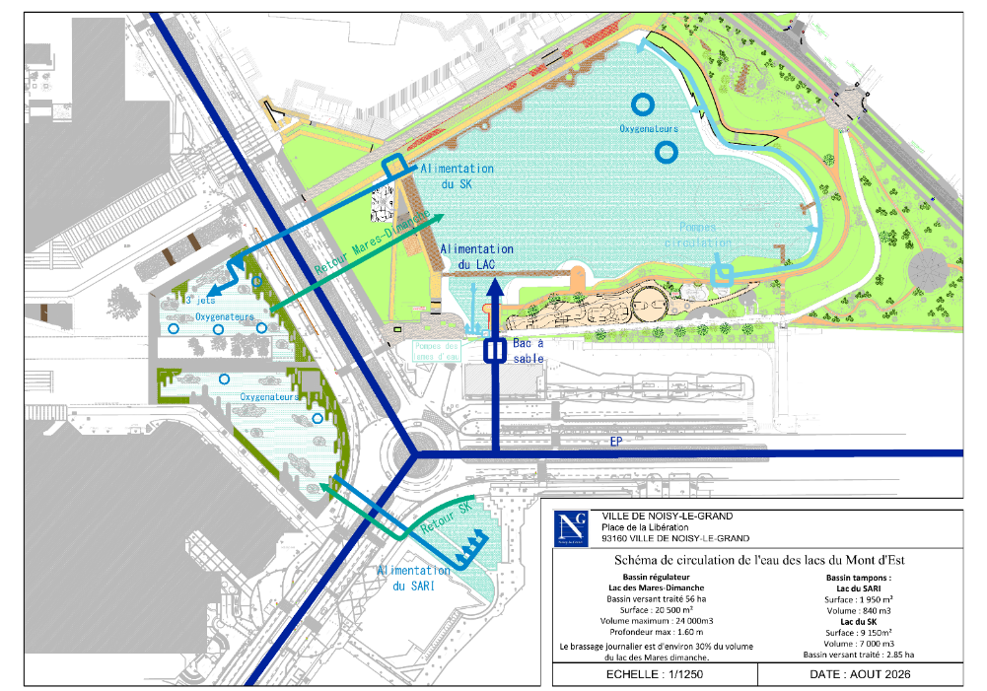
06 — TRANSITION ÉCOLOGIQUE
Le lac des Mares-Dimanche
24 000 m³
d'eau
30 %
du volume brassé chaque jour
Oxygénateurs, aérateurs et pompes de circulation
Les abords du lac nettoyés chaque matin par les agents de la Ville depuis l'été
Notes:
Lac des Mares-Dimanche : 20 500 m², 24 000 m³ d'eau, 30 % du volume brassé chaque jour. Oxygénateurs, aérateurs et pompes de circulation. Abords nettoyés chaque matin par les agents de la Ville depuis l'été.

Slide 26
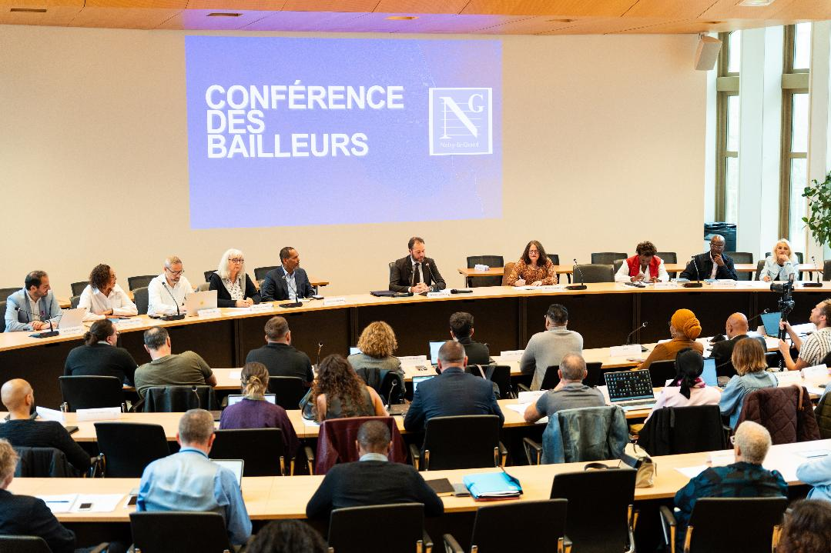
07 — LOGEMENT SOCIAL
Bailleurs sociaux : les actions de la municipalité
915
réponses à l'enquête de la Ville auprès des locataires du parc social
La Ville veillera à ce que les bailleurs respectent leurs engagements
La Ville n'hésitera pas à intervenir en faveur des locataires
Notes:
Enquête menée par la Ville auprès des locataires des bailleurs sociaux : 915 réponses. Résultats présentés aux bailleurs lors de la Conférence des bailleurs, le 7 octobre 2026, en salle du Conseil.

Slide 27

08 — TRANSPORTS · LES BUS
Le courrier du Maire à Keolis
20 septembre 2026
01
Retards, courses supprimées, fréquences non respectées, information défaillante
02
Demande de sanctions contractuelles contre l'opérateur
03
Demande d'une réunion en mairie et d'un plan d'actions immédiat
LETTRE À KEOLIS · 20 SEPT. 2026
Notes:
Courrier du Maire du 20 septembre 2026 à Mme Annelise Avril, directrice générale de Keolis, sur les dysfonctionnements des lignes de la DSP 9 : retards, suppressions, fréquences non respectées, information voyageurs défaillante. Demande à IDFM d'appliquer les sanctions contractuelles prévues. Demande d'une réunion en mairie avec Keolis et IDFM et d'un plan d'actions immédiat.

Slide 28
Vos questions
Notes:
Temps d'échange avec la salle.

Slide 29
RÉUNION PUBLIQUE · QUARTIER DU MONT D'EST
Pour suivre les projets dans votre quartier
Flashez ce QR code ou remplissez la fiche de renseignement papier à votre disposition.
Notes:
Diapositive laissée à l'écran à la sortie : rappeler le QR code et la fiche de renseignement papier.

